Slide 1
⚙️ Optimización del Modelo Diferencial
Mejorando efectividad sin saturar canales de contacto
Jose Dorian
Enderson Gonzales Jose Peralta

Slide 2
🎯 ¿Qué significa optimizar en un Call Center?
Obtener más respuestas útiles con menos intentos.
Usar los canales de contacto de forma inteligente.
Evitar que el canal pierda efectividad por saturación.
Adaptar el ritmo de contacto según el comportamiento del cliente.

Slide 3
📌 Ecuación del Modelo Diferencial
Ecuación base del modelo:
dR/dt = α * C(t) - β * R(t)
📍 Significado:
R(t): Respuestas acumuladas hasta el tiempo t
C(t): Número de contactos diarios (que cambia con el tiempo)
α: Tasa de efectividad del canal (qué tan bien responde el cliente)
β: Tasa de saturación (cuánto afecta el contacto repetitivo)
💡 Optimizar implica ajustar C(t) estratégicamente para que el canal mantenga su efectividad máxima.|

Slide 4
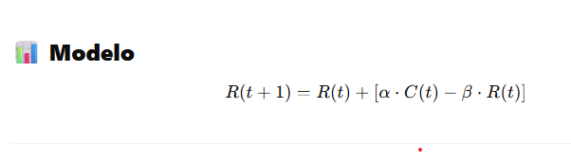
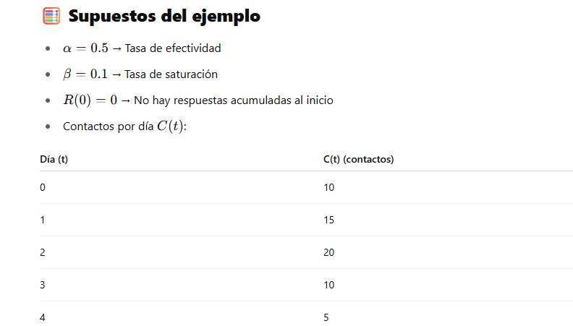

Slide 5
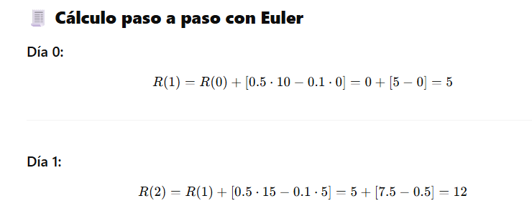
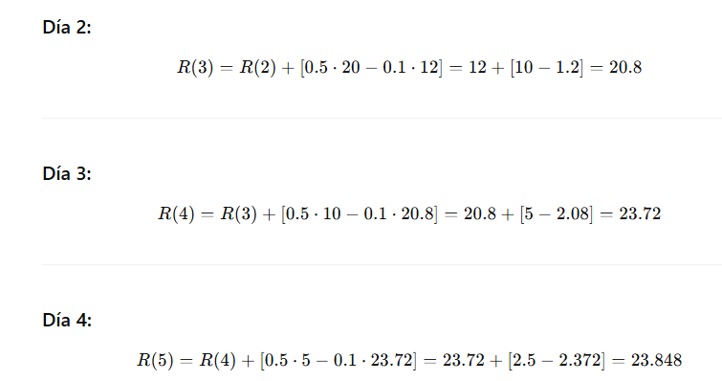

Slide 6
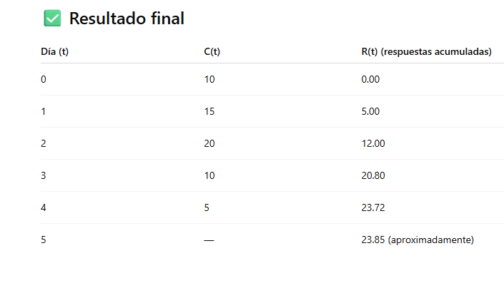

Slide 7
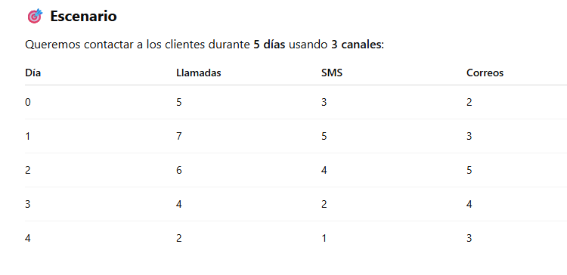

Slide 8
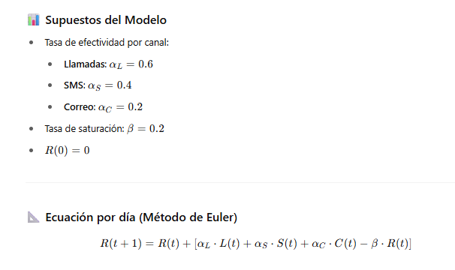

Slide 9
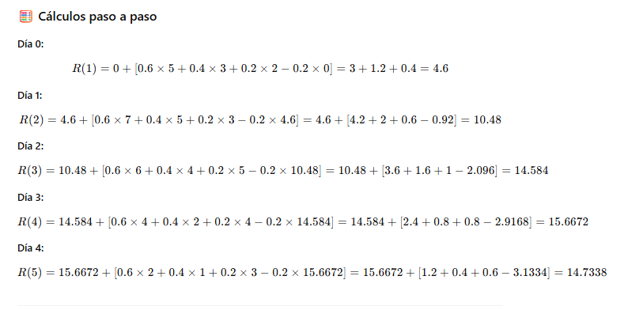

Slide 10
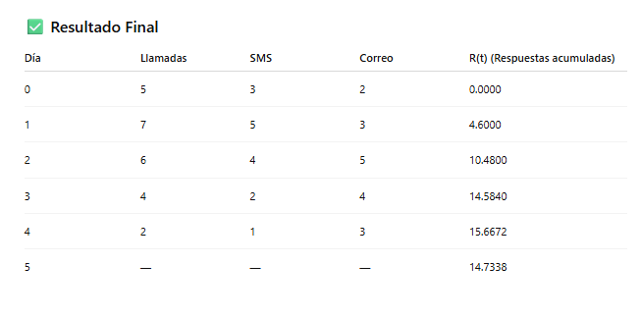

Slide 11
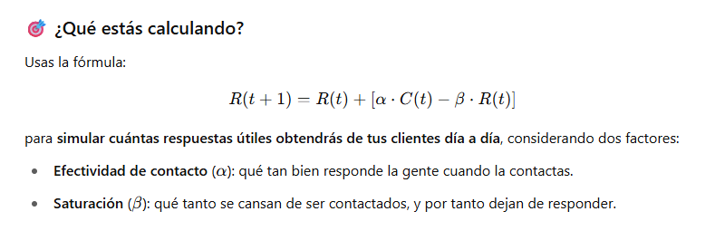
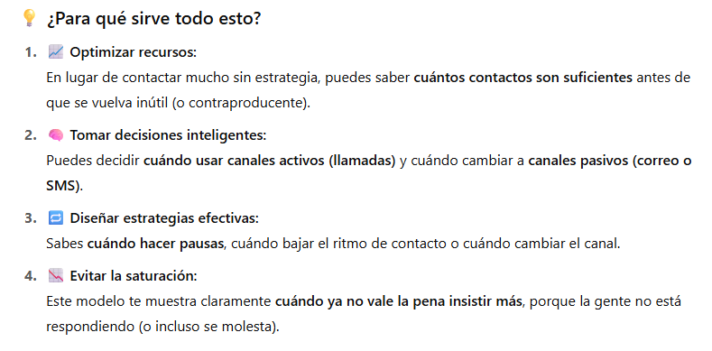

Slide 12
🔁 Estrategias de Optimización
Alternar canales para repartir el esfuerzo de contacto.
Usar descansos para evitar la saturación. (cooldown)
Comenzar con los canales más efectivos. (llamadas) y cerrar con pasivos (correo)
Ajustar C(t) por día: más contacto al inicio, menos cuando R(t) se estabiliza.

